Slide 1
社会心理学 第12讲 群体
清华大学心理与认知科学系 王非

Slide 2
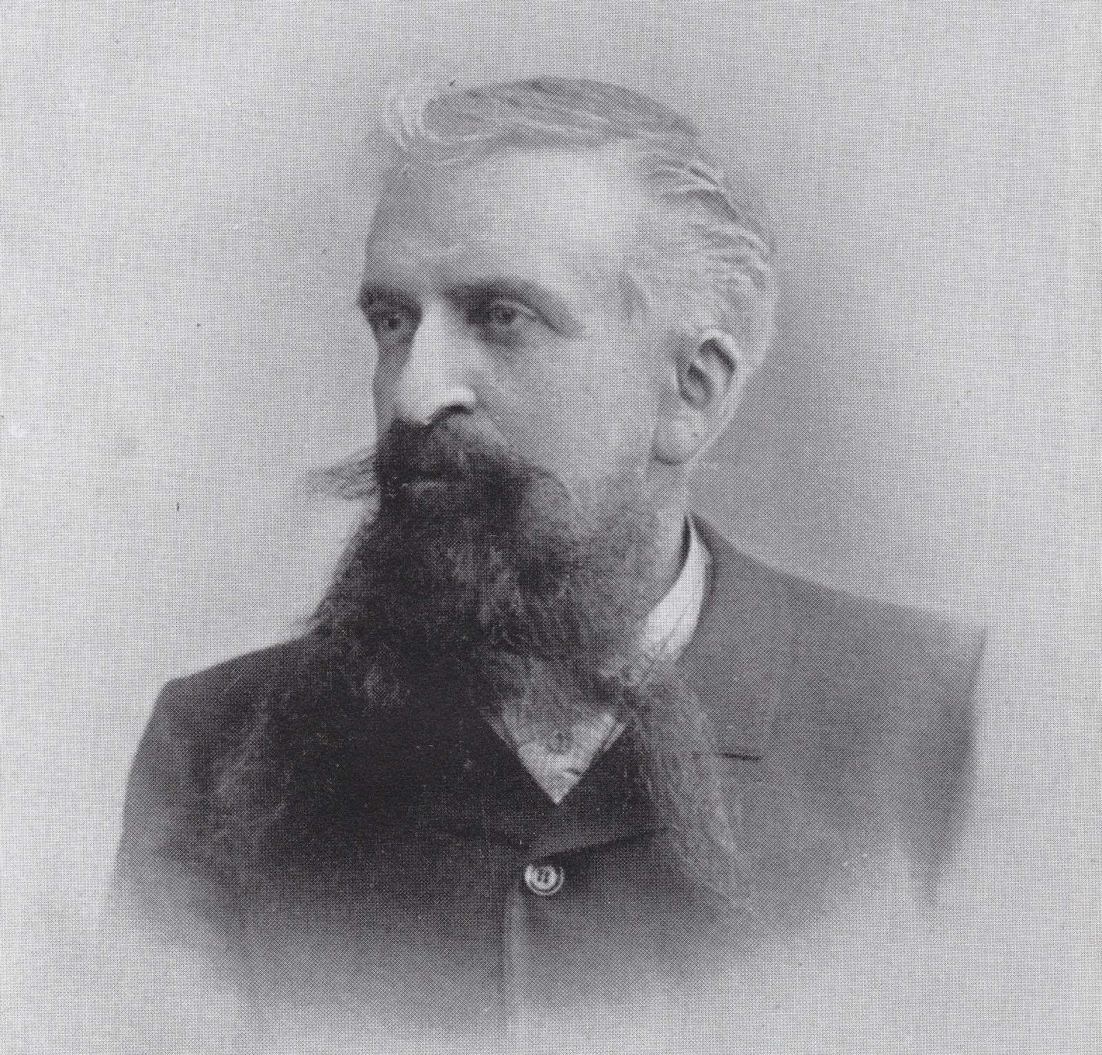

“大多数时候的我们都是理性的，知道是非善恶，也知道趋利避害。然而这种理性，只存在于我们作为独立的个体时。只要我们加入了某个群体，上述的行为能力与制约作用就会随之消失，我们会被带入一种完全失去理性意识的状态……”
Gustave Le Bon（1841-1931）

Slide 3
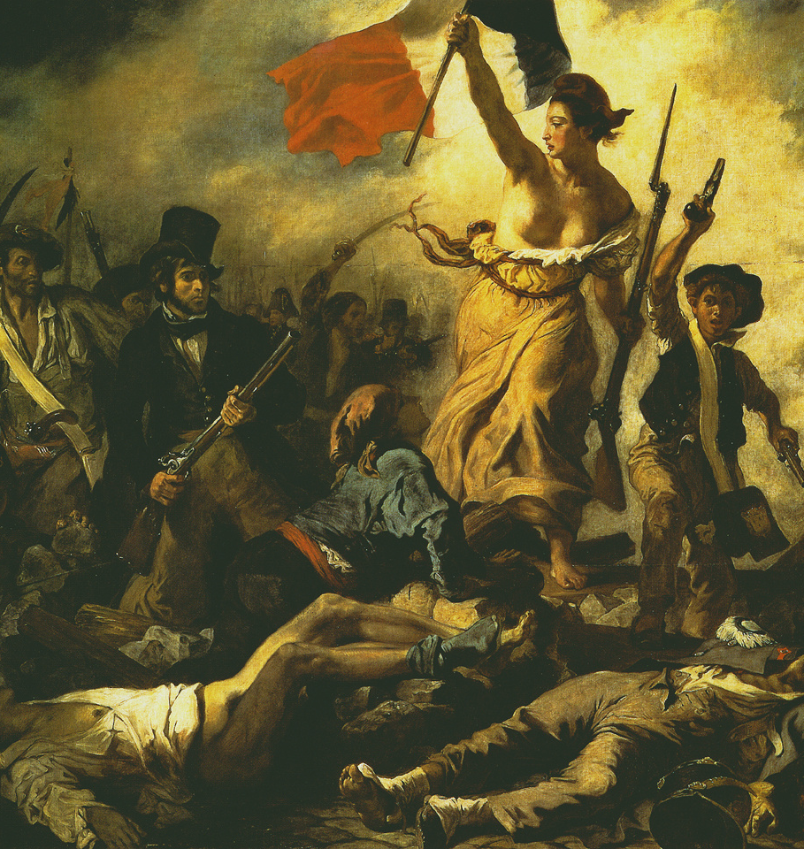
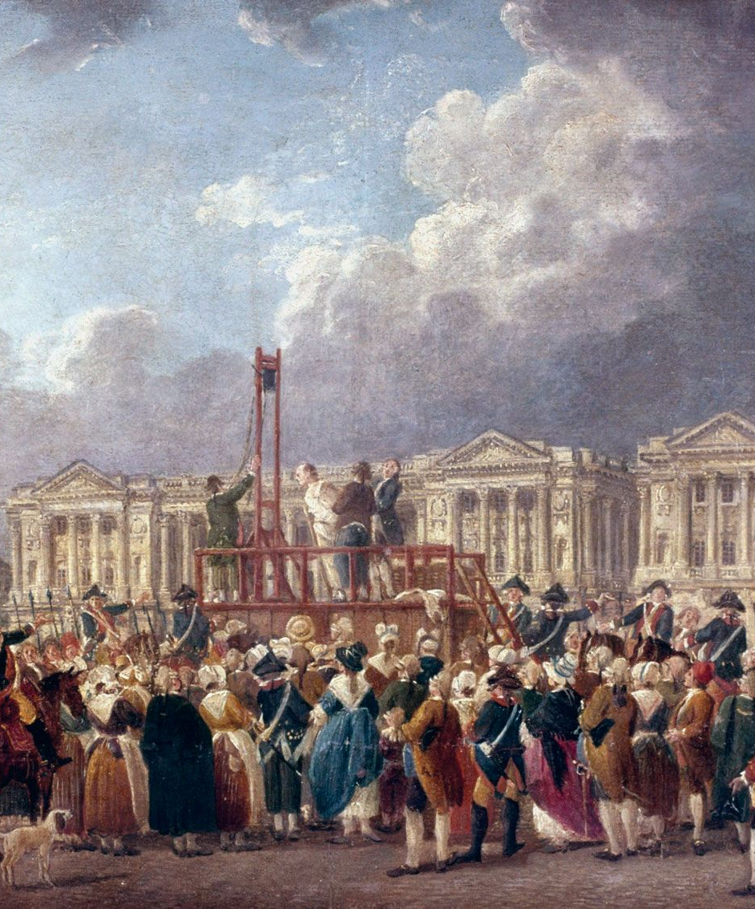
《乌合之众》的历史背景
——法国大革命（1789-1794）
1793年起，法国大革命进入恐怖统治阶段，数以万计的人被处决

Slide 4
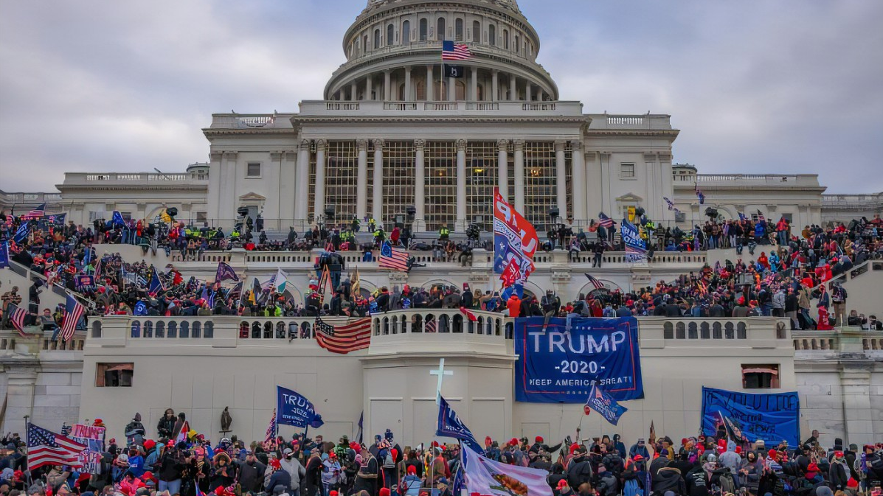
2021年1月6日，川普的支持者因不满选举结果，暴力闯入国会大厦
一位参与者的事后忏悔：“我当时太沉浸其中了（I got caught up in the moment）。我现在意识到我的行为是不恰当的，我请求原谅。”（Colt, 2021）

Slide 5
目录
1 群体与个体表现
2 去个体化
3 群体决策

Slide 6
1 群体与个体表现
1.1 社会促进
1.2 社会懈怠

Slide 7
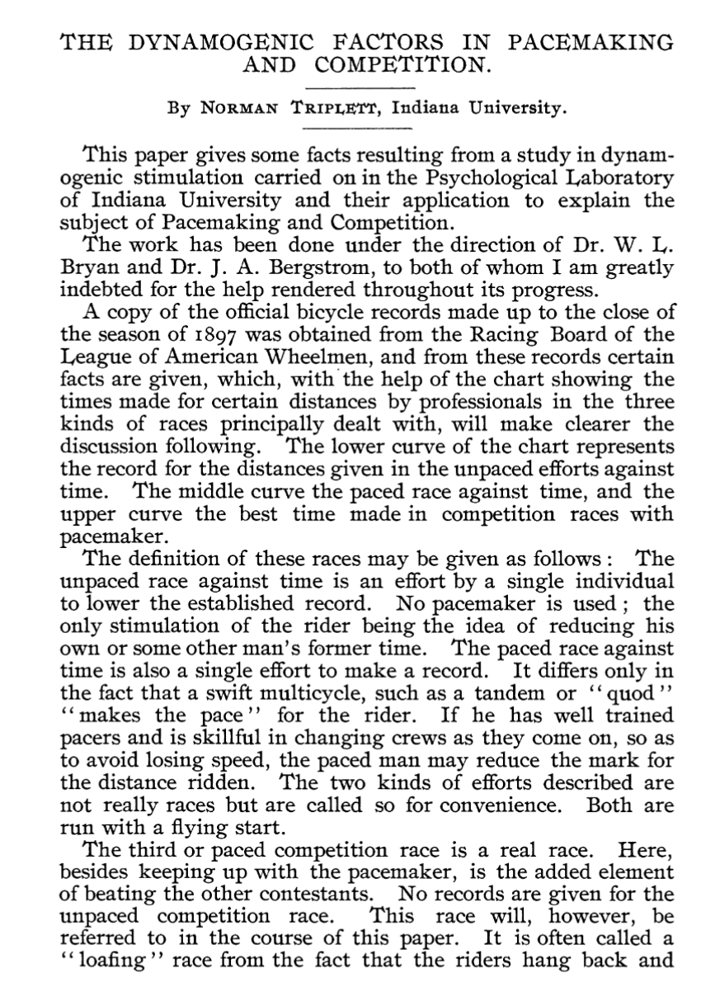
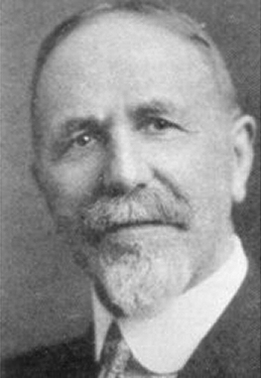
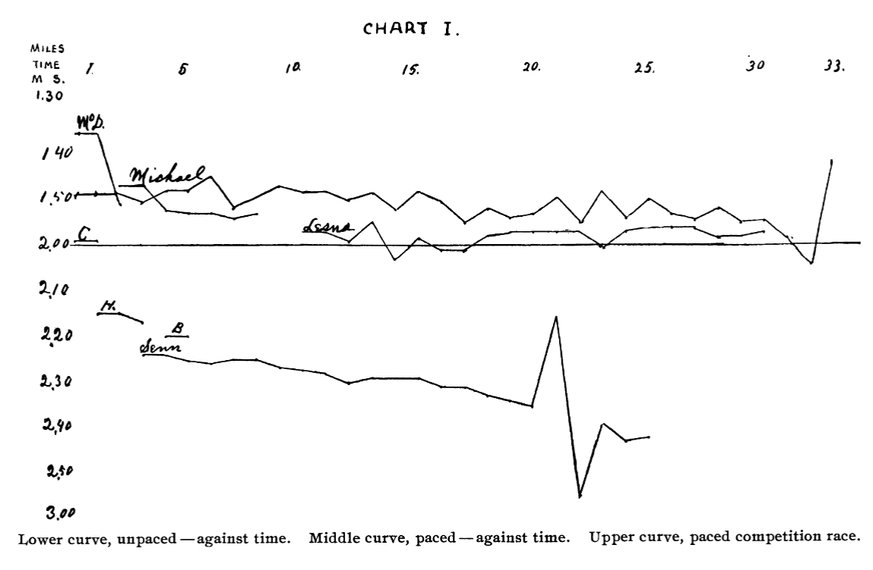
1.1 社会促进
最早的社会心理学研究之一（Triplett, 1898）
- 独自骑自行车 vs. 与他人成绩作比较
- 结果：竞争场景下骑得更快
- 结论：社会促进（social facilitation）：当他人在场时，人们倾向于更好地完成简单或熟习的任务
Norman Triplett
（1861 - 1934）

Slide 8
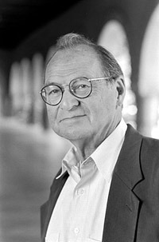
对社会促进理论的修订
并非所有的实验都支持群体促进个体表现
Zajonc（1965）：综合各种动物和人类实验证据，对社会促进理论做出了修订，认为他人的在场可以提升唤起度，进而强化已有的支配性行为反应
Robert Zajonc（1923 - 2008）
强化简单行为
他人在场
唤起
强化支配反应
干扰困难行为

Slide 9

例子
Hunt & Hillery (1973)：他人在场时，被试学习简单迷宫的时间更短，但学习复杂迷宫的时间更长
Micheals et al. (1982)：优秀的台球手，他人观看时击球表现提升；较差的台球手，他人观看时击球表现下降
运动员水平 | 无人观察命中率 | 有人观察命中率
高水平 | 71% | 80%
低水平 | 36% | 25%

Slide 10
现实应用：主场优势
在各种体育赛事中，主场优势都十分明显（Jamieson, 2010）
解释：运动员经过长期训练，对技能十分熟悉，因此在主场高唤起的条件下表现更好
COVID-19期间，德国职业足球联赛无观众出席，主场优势随即消失(Smith, 2020)
体育种类 | 比赛数量 | 主场胜率
棒球 | 1201576 | 55.6
美式橄榄球 | 11708 | 57.3
冰球 | 50739 | 56.5
篮球 | 30174 | 63.7
足球 | 40380 | 67.4

Slide 11
群体提升唤醒度的机制
评价顾虑（evaluation apprehension）
分心（distraction）

Slide 12
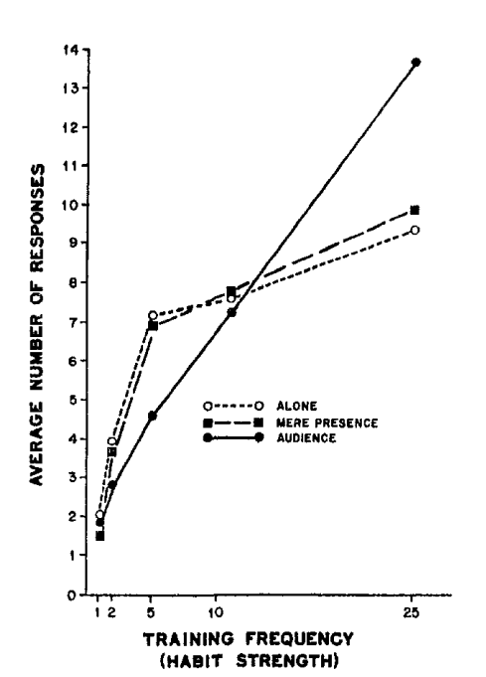
评价顾虑
担心别人如何评价自己，会导致唤醒度的提升
Cottrell et al. (1968)：观察者存在时，被试在记忆任务中的表现提升；当观察者被遮住眼睛时，这种社会促进效应消失

Slide 13

分心
他人的存在会吸引我们的注意，增加认知系统的负荷，进而导致唤起度的提升
根据该原理，开放式的工位设计可以提升简单任务表现，却影响复杂任务表现

Slide 14

1.2 社会懈怠
你喜欢做小组作业吗？

Slide 15
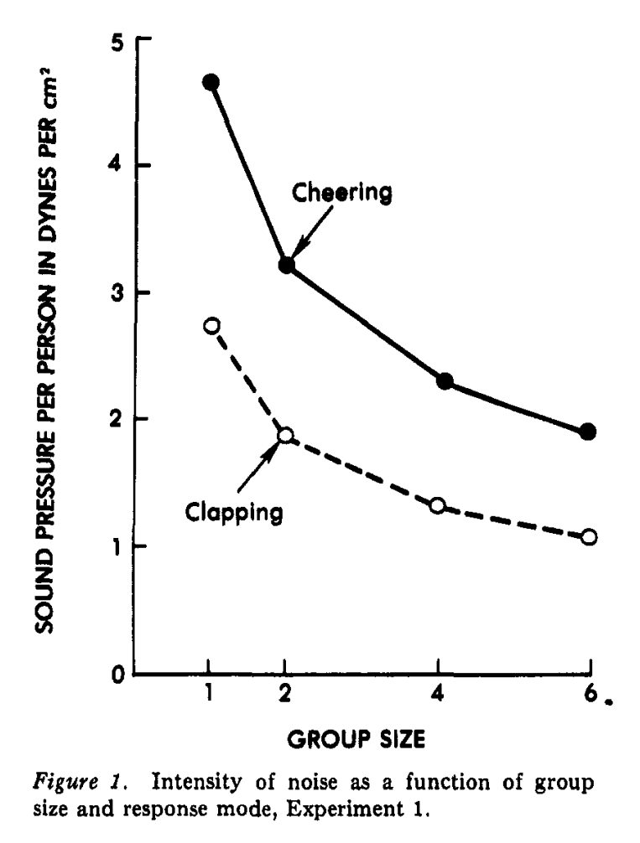
社会懈怠
社会懈怠（social loafing）：当人们为实现共同目标而投入努力时，他们的付出往往比单独负责时要少
Latané et al. (1979): 要求不同人数的小组尽可能大声地喊叫或鼓掌，声音强度随人数上升而下降
Karau & Williams (1993)：整合了78项研究，发现社会懈怠稳定存在

Slide 16
整合社会促进与社会懈怠
个体评估
评价顾虑
高唤起
社会促进
他人在场
集体评估
无评价顾虑
低唤起
社会懈怠

Slide 17
如何减少社会懈怠
挑战目标：当目标比较有挑战性时，社会懈怠倾向降低
丰厚回报：当回报很丰厚时，社会懈怠倾向降低
群体认同：当人们认同所在群体时，社会懈怠倾向降低

Slide 18
1 群体与个体表现 – 总结
1.1 社会促进 – 他人的在场引发唤起，进而强化支配性的行为反应
1.2 社会懈怠 – 群体的努力被集体评估时，个体可能减少努力投入

Slide 19
目录
1 群体与个体表现
2 去个体化
3 群体决策

Slide 20
2 去个体化
2.1 去个体化及其影响因素
2.2 自我意识与去个体化

Slide 21
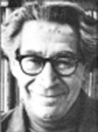



2.1去个体化及其影响因素
去个体化（deindividuation）：个体身处于群体中时，自我意识和评价顾虑丧失，进而做出平时不会做出的行为
- 由Festinger等人在1952年提出
Leon Festinger
(1919-1989)

Slide 22
影响因素
群体规模
匿名性
唤起

Slide 23

群体规模与去个体化
群体规模越大，去个体化的可能性越高
Mann (1981) 分析了21起高空坠落自杀事件的报纸报导，其中10起出现了围观群众起哄的情况，发现围观人数在300人以上时，起哄几率更高

Slide 24
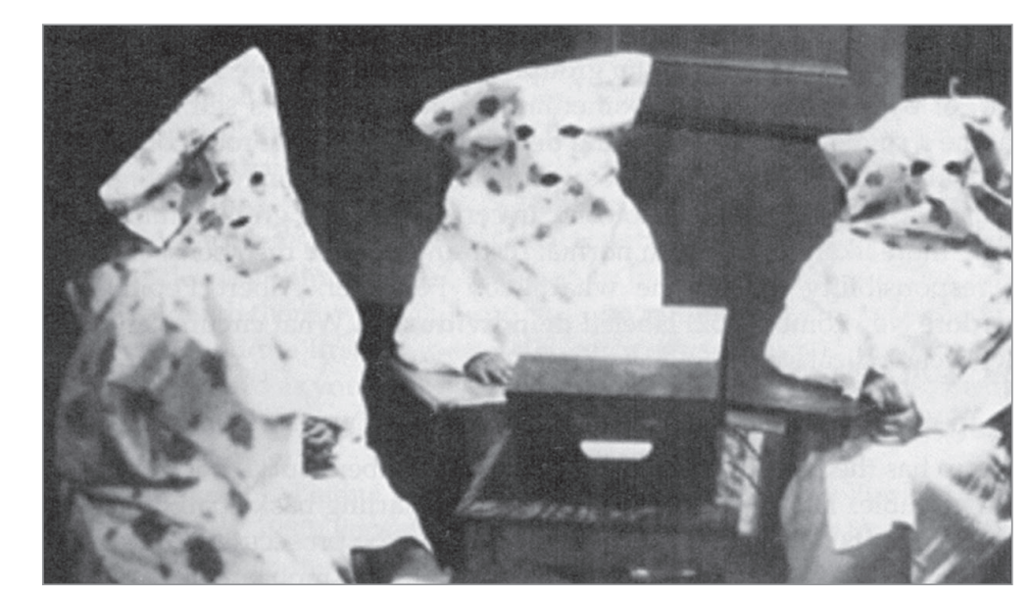
匿名性与去个体化
当个体的身份无法被识别时，去个体化倾向个更强
Zimbardo (1970)：女性被试身穿隐藏身份的服饰时，相比于佩戴名牌时，对另一女性施加电击的时长提升一倍

Slide 25
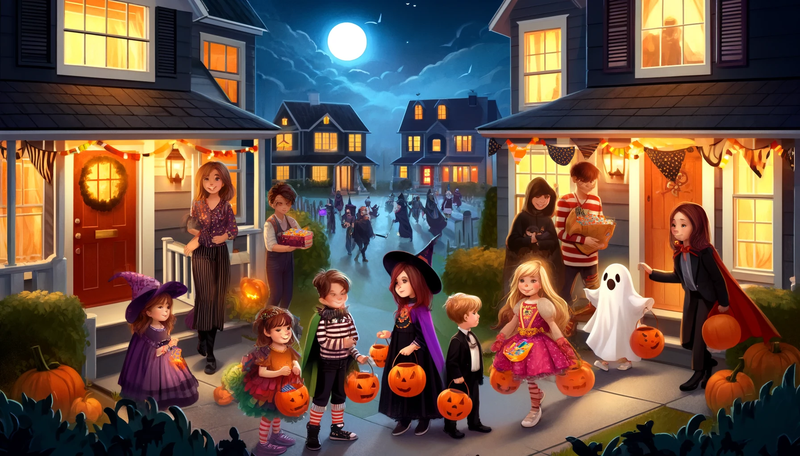
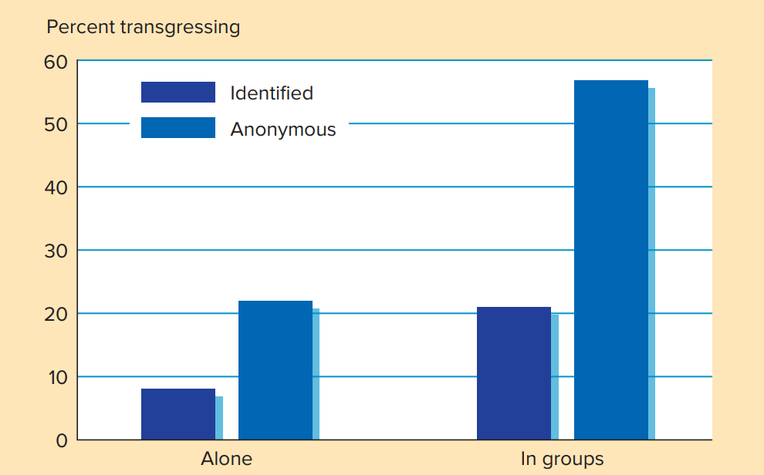
儿童的去个体化
Diener et al. (1976)：万圣节时观察了西雅图市1352名儿童的trick-or-treat行为
- 孩子敲门时，主试让孩子自取一块糖果
- 当孩子成群结队时，有两倍的概率拿更多的糖果
- 如果孩子被问及姓名和住址，则多拿糖果的几率下降一半

Slide 26

匿名性与线上去个体化
互联网上，许多时候用户的身份是匿名的，这可能导致更多的去个体化
Shen et al. (2020)：《坦克世界》（World of Tanks）玩家倾向于与队友一起辱骂其它玩家

Slide 27
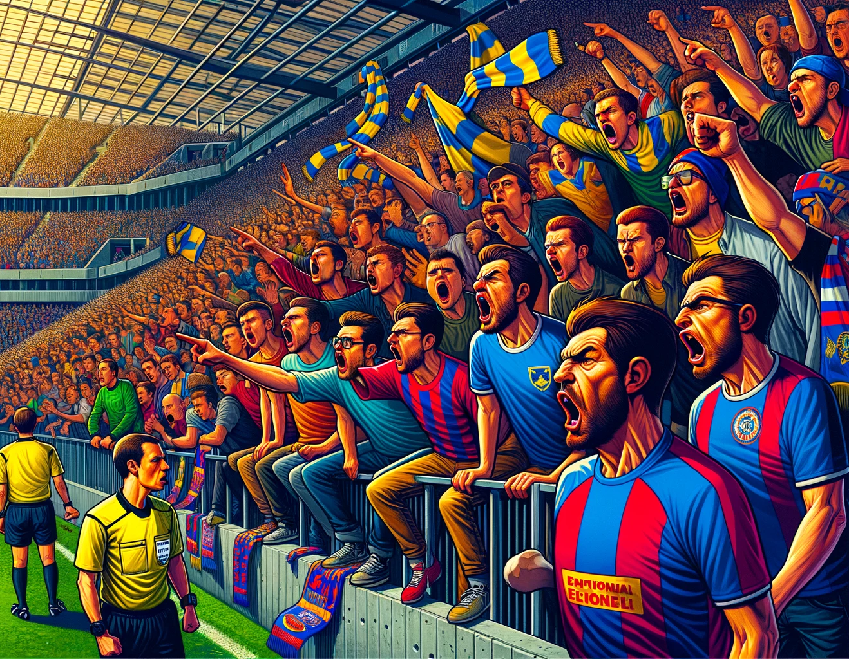
唤起与去个体化
群体可能做出一些集体行为，提升成员的唤起度，进而导致更强的去个体化
Diener (1976; 1979) ：群体扔石头或集体唱歌，会导致接下来发生更多的去抑制行为

Slide 28

2.2 自我意识与去个体化
自我意识（self-awareness）：个体对自身高度关注的状态，去个体化的反面
自我意识状态可以提升自控力
诱发自我意识的实验操作：镜子或相机镜头

Slide 29
实验证据
Diener & Wallbom (1976)：被试完成时限5分钟的解字迷任务，故意留下机会让他们可以通过作弊拥有更多时间完成
实验条件
- 自我意识组：被试坐在镜子前，听自己的录音
- 对照组：被试坐在镜子旁边，听别人的录音
结果：自我意识组作弊率仅7%（1个人），对照组作弊率（71%）

Slide 30
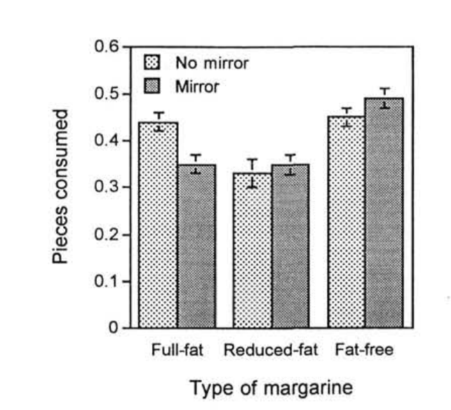
实验证据
Sentyrz & Bushman (1998)：在超市放一张奶油产品试吃桌，上面摆放涂有三种奶油的面包：全脂、减脂、脱脂
实验条件
- 自我意识组：桌子旁边放一面镜子
- 对照组：桌子旁边无镜子
结果：有镜子时，顾客试吃全脂奶油的比率减少

Slide 31
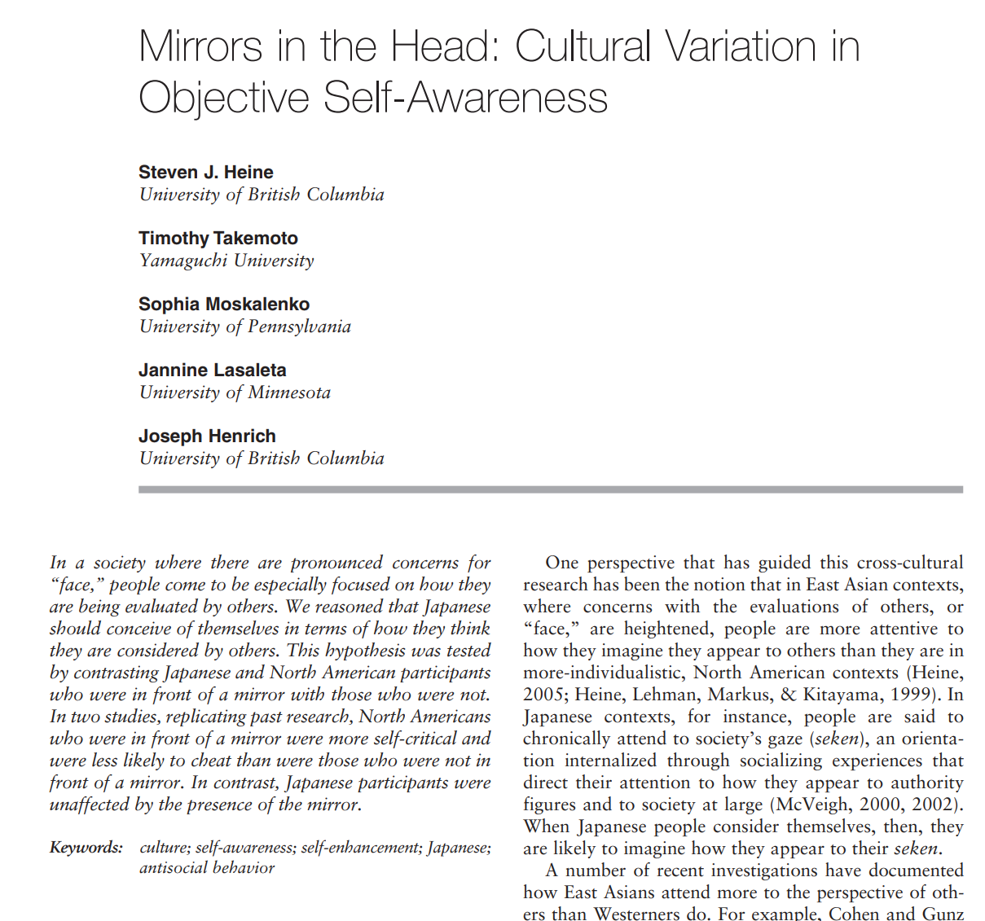
文化、自我意识与去个体化
不同文化的自我意识程度存在差异，特定东方文化的成员具有较高的默认自我意识水平
在日本，人们经常想象别人如何看待自己的行为，因此镜子是否存在对作弊无影响 (Heine et al., 2008)

Slide 32
2 去个体化 – 总结
2.1 去个体化及其影响因素 – 个体在群体中可能丧失自我意识和评价顾虑，这种倾向受到群体规模、匿名性、唤起等因素的影响
2.2 自我意识与去个体化 – 自我意识减少去个体化倾向，镜子是诱发自我意识状态的常见操作

